Slide 1
РЕКЛАМА В СОЦИАЛЬНЫХ СЕТЯХ

Slide 2
Реклама - информация, распространенная любым способом, в любой форме и с использованием любых средств, адресованная неопределенному кругу лиц и направленная на привлечение внимания к объекту рекламирования, формирование или поддержание интереса к нему и его продвижение на рынке.
Объект рекламирования - это товар, средства индивидуализации юридического лица и (или) товара, изготовитель или продавец товара, результаты интеллектуальной деятельности либо мероприятие (в том числе спортивное соревнование, концерт, конкурс, фестиваль, основанные на риске игры, пари), на привлечение внимания к которым направлена реклама.
Рекламодатель - изготовитель или продавец товара либо иное определившее объект рекламирования и (или) содержание рекламы лицо;
Рекламопроизводитель - лицо, осуществляющее полностью или частично приведение информации в готовую для распространения в виде рекламы форму;
Рекламораспространитель - лицо, осуществляющее распространение рекламы любым способом, в любой форме и с использованием любых средств;
Потребители рекламы - лица, на привлечение внимания которых к объекту рекламирования направлена реклама;
Социальные сети - платформа, онлайн-сервис и веб-сайт, предназначенные для построения, отражения и организации социальных взаимоотношений в Интернете.

Slide 3
Развитие интернет-рекламы в России
появилась в 1997 году
к 2007- увеличилась почти вдвое
2008 году «обошла» рекламу на радио
2009 году на фоне кризиса падение рынка рекламы - 26% (наружная и печать пострадали больше всего), при этом рост рекламы в сети 8%
2010 год годовой рост рекламы в сети – 40%
2011 год годовой рост рекламы в сети - 56%
в 2012 год годовой рост рекламы в сети - 35%
2013 год годовой рост рекламы в сети - 27%
2014 - 18%. на Интернет пришлось почти 25% всех рекламных бюджетов, что в абсолютном выражении составило 84,6 млрд рублей
2015 год годовой рост рекламы в сети – 20%

Slide 4
Распределение доли рынка по количеству пользователей

Slide 5
Ограничения для рекламы в интернете
ОБЩИЕ
Не допускается недобросовестная реклама
Запрещена недостоверной реклама
В рекламе не допускается использование бранных слов, непристойных и оскорбительных образов и т.п.
Не допускается реклама товара у которой отсутствует существенная информация о товаре, если при этом искажается смысл информации и вводятся в заблуждение потребители рекламы.
Ряд запретов, направленных на защиту несовершеннолетних
Определен ряд товаров, реклама которых не допускается
Установлены особые требования к рекламе по виду рекламного продукта (финансовые, медицинские услуги, стимулирующие мероприятия)
СПЕЦИАЛЬНЫЕ
Запрещена реклама алкоголя

Slide 6
Цели регулирования рекламы
Развитие рынков товаров, работ и услуг на основе соблюдения принципов добросовестной конкуренции, обеспечение в Российской Федерации единства экономического пространства
Реализация права потребителей на получение добросовестной и достоверной рекламы
Создание благоприятных условий для производства и распространения социальной рекламы
Предупреждение нарушения законодательства Российской Федерации о рекламе, а также пресечение фактов ненадлежащей рекламы.

Slide 7
Не является рекламой
ПИСЬМО ФАС РОССИИ от 28 августа 2015 г. N АК/45828/15 «О РЕКЛАМЕ В СЕТИ «ИНТЕРНЕТ»
не является рекламой информация о производимых или реализуемых товарах, размещенная на сайте производителя или продавца данных товаров или на страницах в социальных сетях производителя или продавца данных товаров, если указанные сведения предназначены для информирования посетителей о реализуемых товарах, ассортименте, правилах пользования
не является рекламой информация о хозяйственной деятельности компании, акциях и мероприятиях, проводимых данной компанией и т.п.
не является рекламой информация о скидках или проводимых акциях, размещенная на сайтах, на которых аккумулируются и предлагаются различные купоны или билеты, позволяющие приобрести товар со скидкой
в отдельных случаях, когда размещаемая на сайте информация направлена не столько на информирование потребителя об ассортименте товаров или деятельности компании, сколько на привлечение внимания к конкретному товару и его выделение среди однородных товаров (например, всплывающий баннер), такая информация может быть признана рекламой

Slide 8
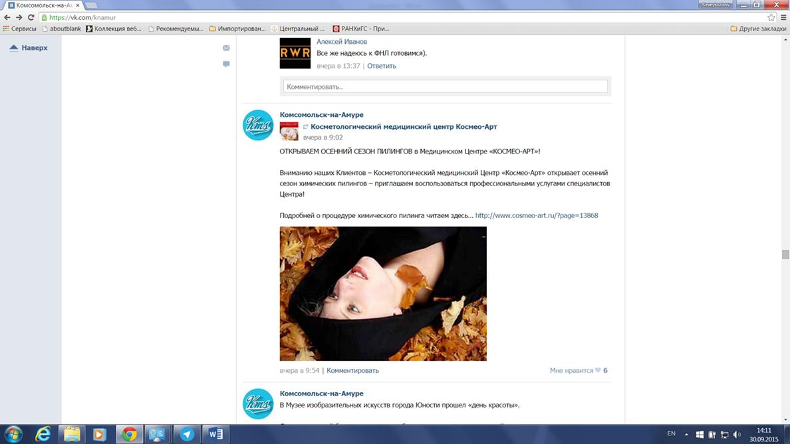
Реклама медицинских услуг при отсутствии предупреждения о противопоказаниях и необходимости консультаций

Slide 9
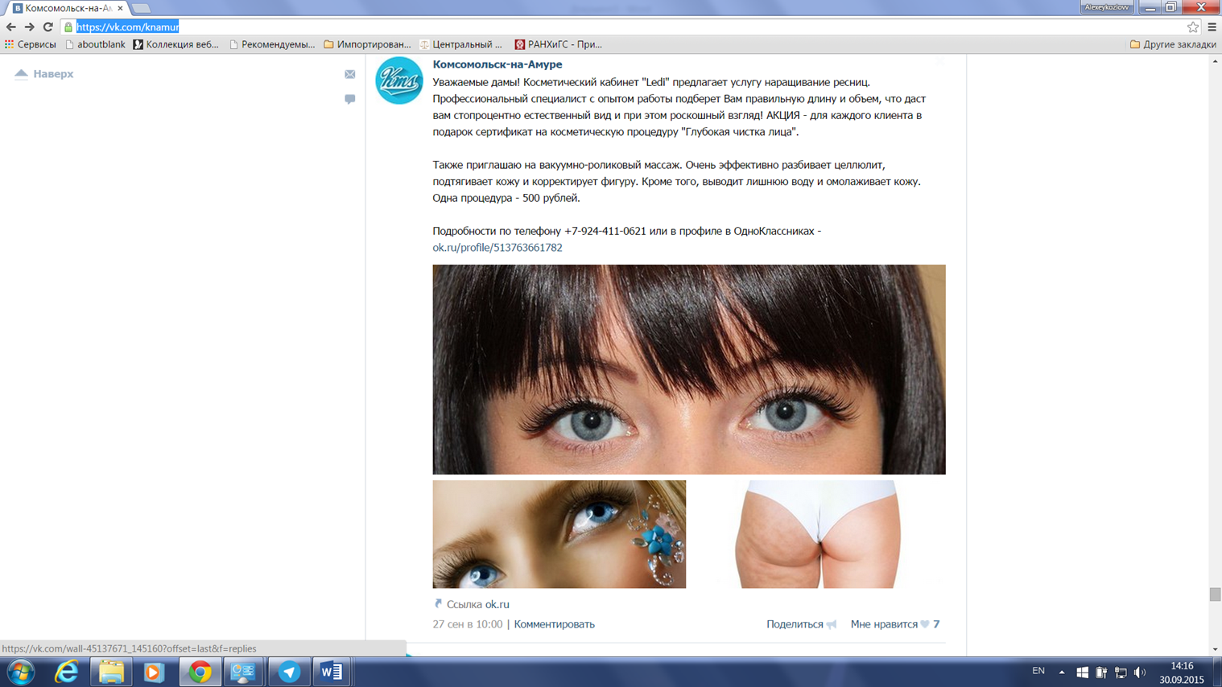
Медицинская услуга (косметология) при отсутствии соответствующей лицензии

Slide 10
Реклама продажи товара дистанционным способом, отсутствует наименование, место нахождения ГРН юридического лица или ФИО, ОГРН ИП

Slide 11
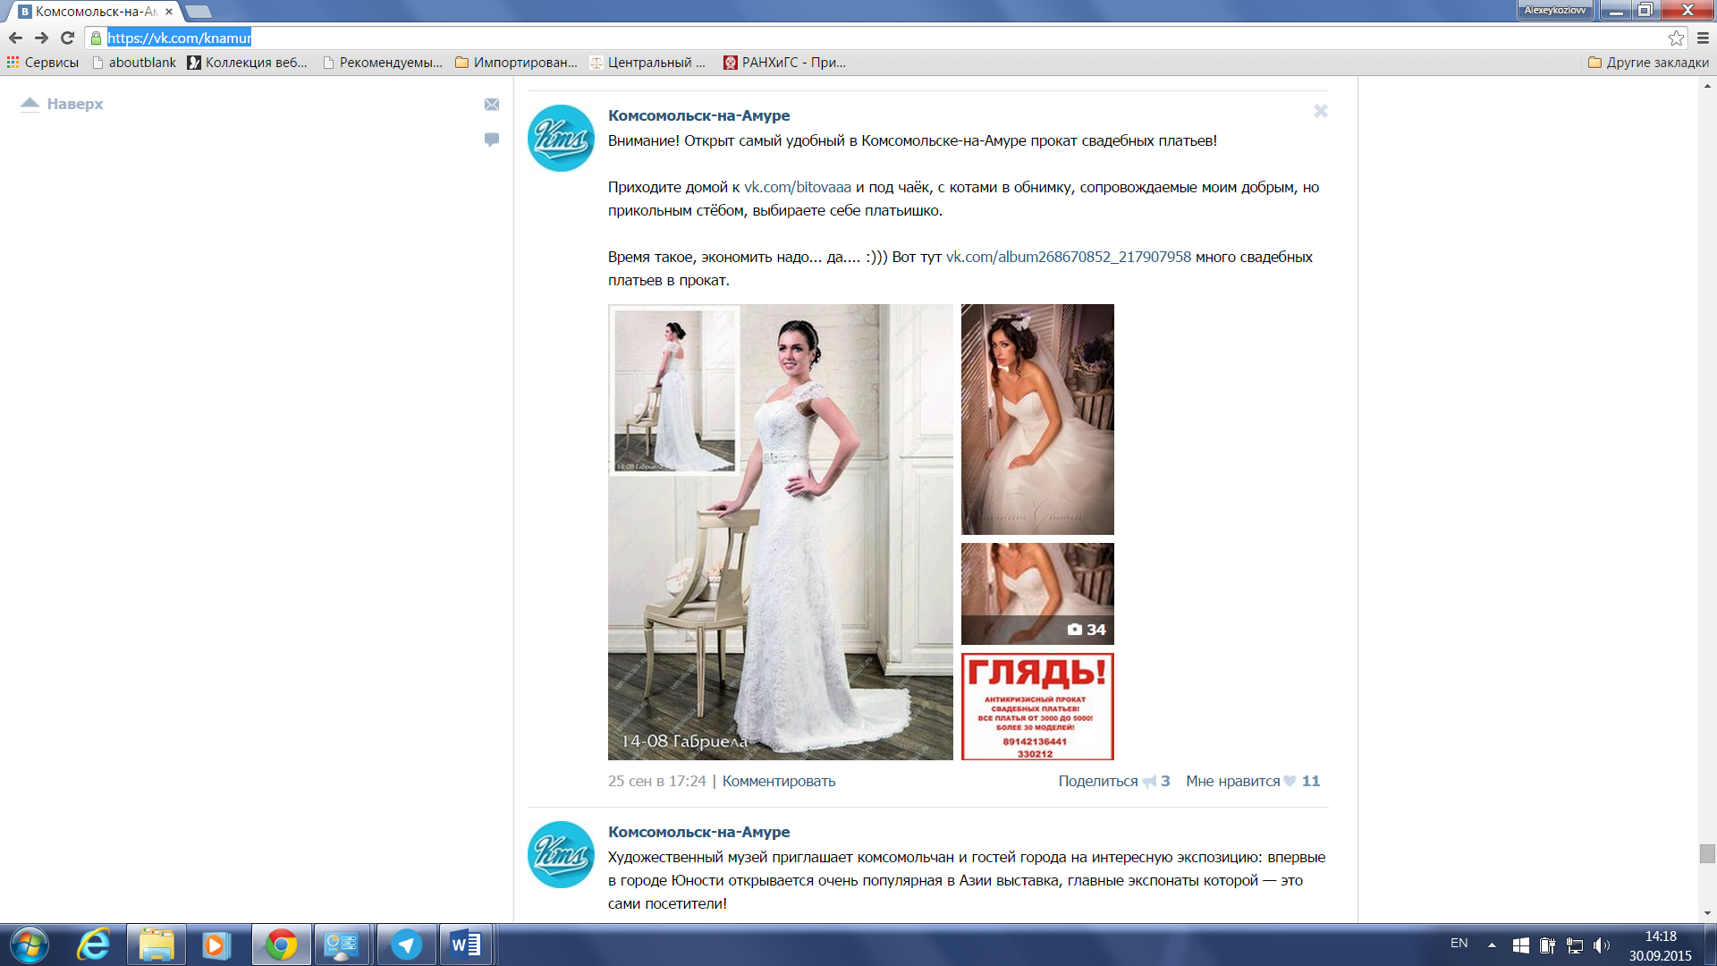
В сравнительной характеристике объекта рекламирования «самый лучший» не указан конкретный критерий, по которому осуществляется сравнение и который имеет объективное подтверждение

Slide 12
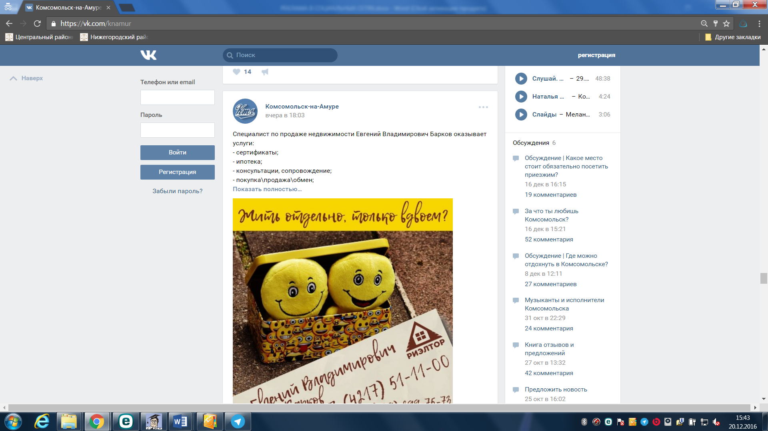
Реклама финансовой услуги (ипотеки) без указания наименования юридического лица или имя лица, оказывающего эти услуги или осуществляющего данную деятельность

Slide 13
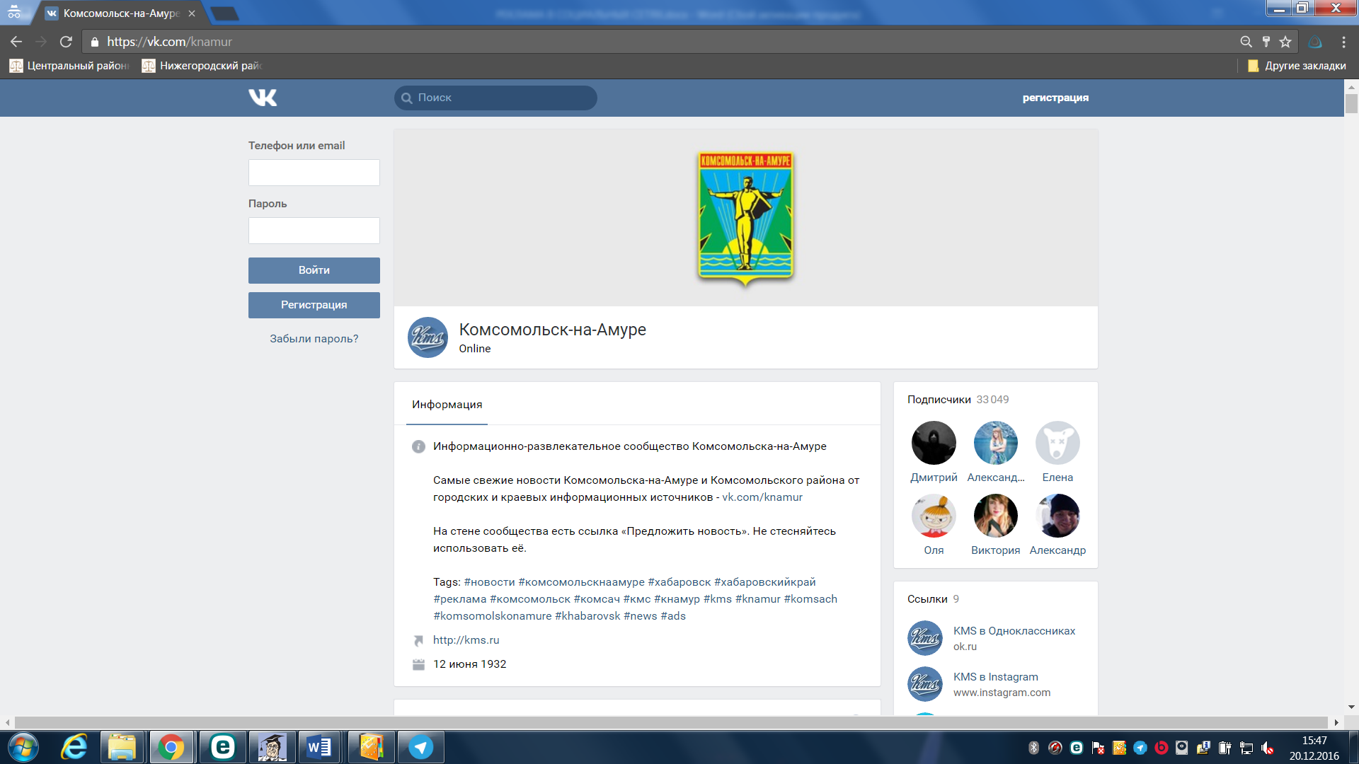
Типичный рекламораспространитель

Slide 14
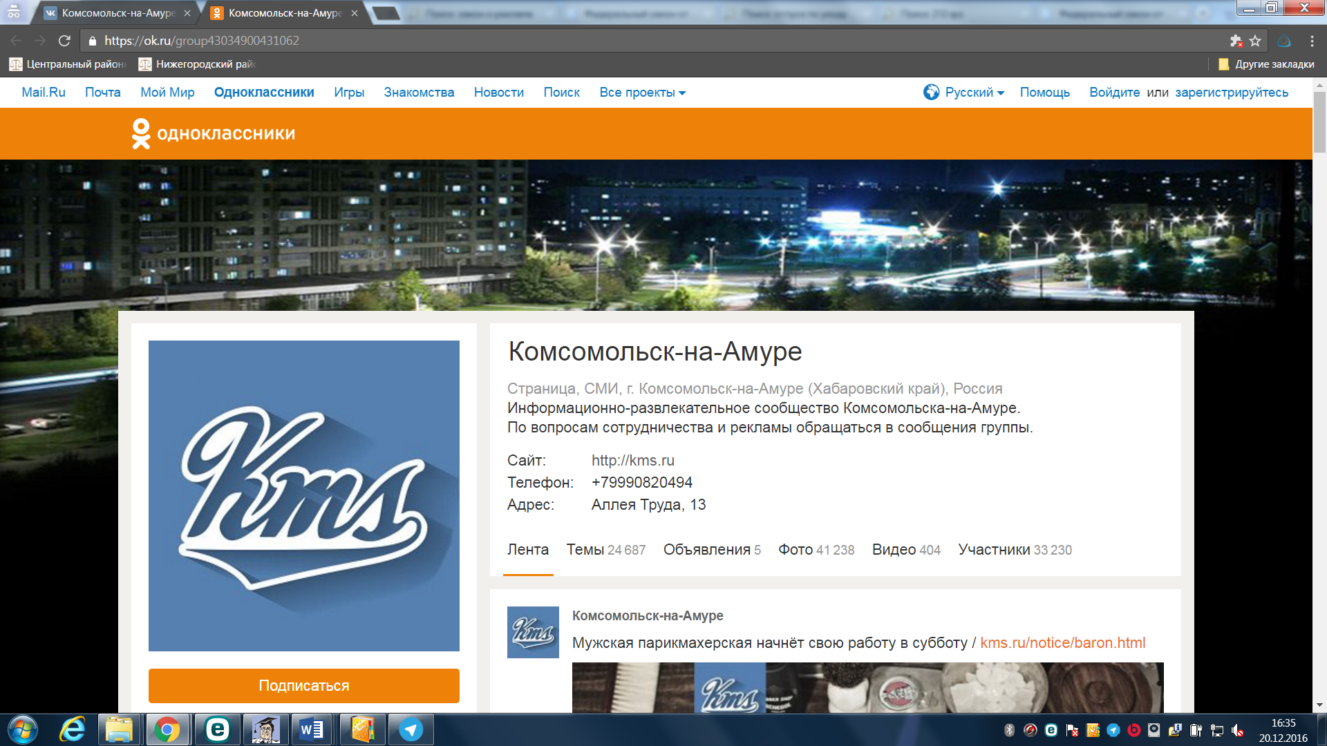

Slide 15
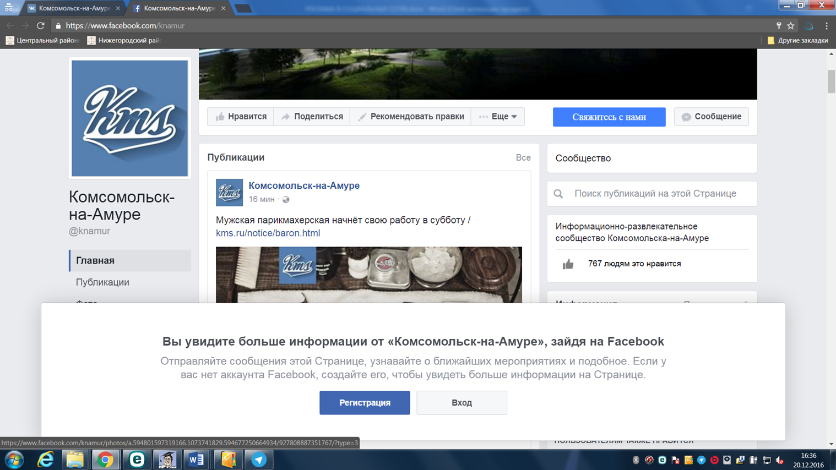

Slide 16
Рекламораспространитель «КМS.RU» не является юридически лицом или индивидуальным предпринимателем, осуществляющим деятельность под данным «коммерческим обозначением».
В разделе «контакты» сайта данные сотового телефона и электронной почты
Адрес места нахождения отсутствует
На запросы не отвечает, по телефону сведения не сообщает
На запрос администратору социальных сетей о лице, размещающем рекламу и (или) зарегистрировавшего группу или страницу в социальной сети не отреагировал, «рекламодатели» сообщили, что не заказывали ни у кого размещение данной рекламы

Slide 17
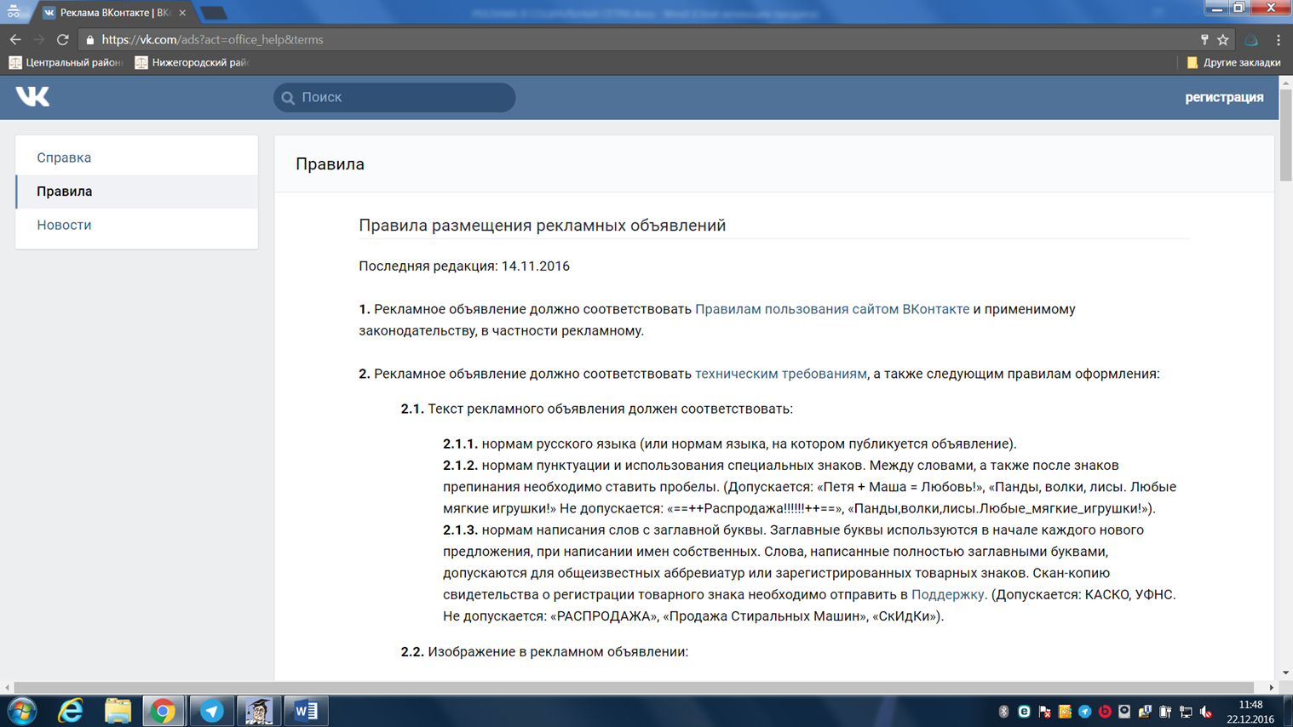
Правила размещения рекламы в социальных сетях, установленные самими владельцами

Slide 18
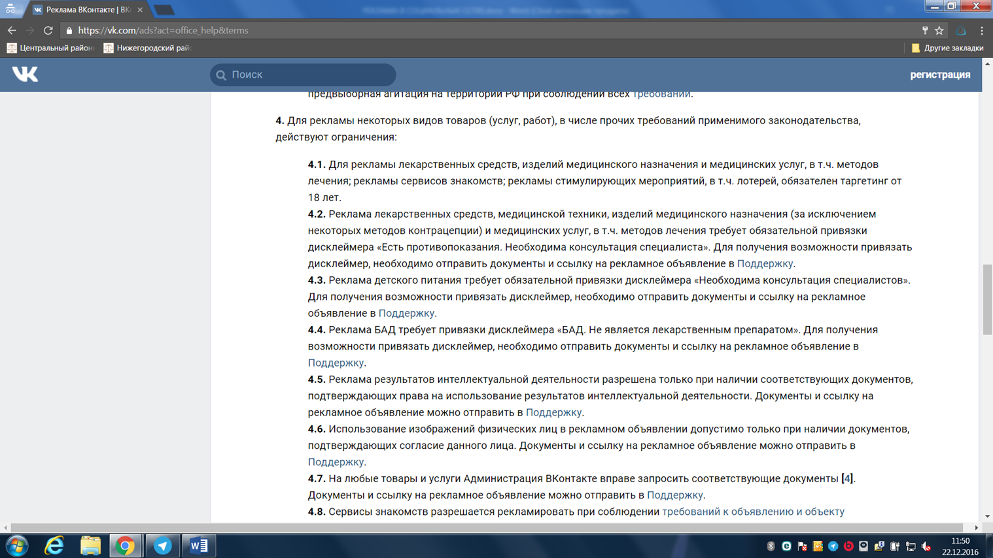

Slide 19
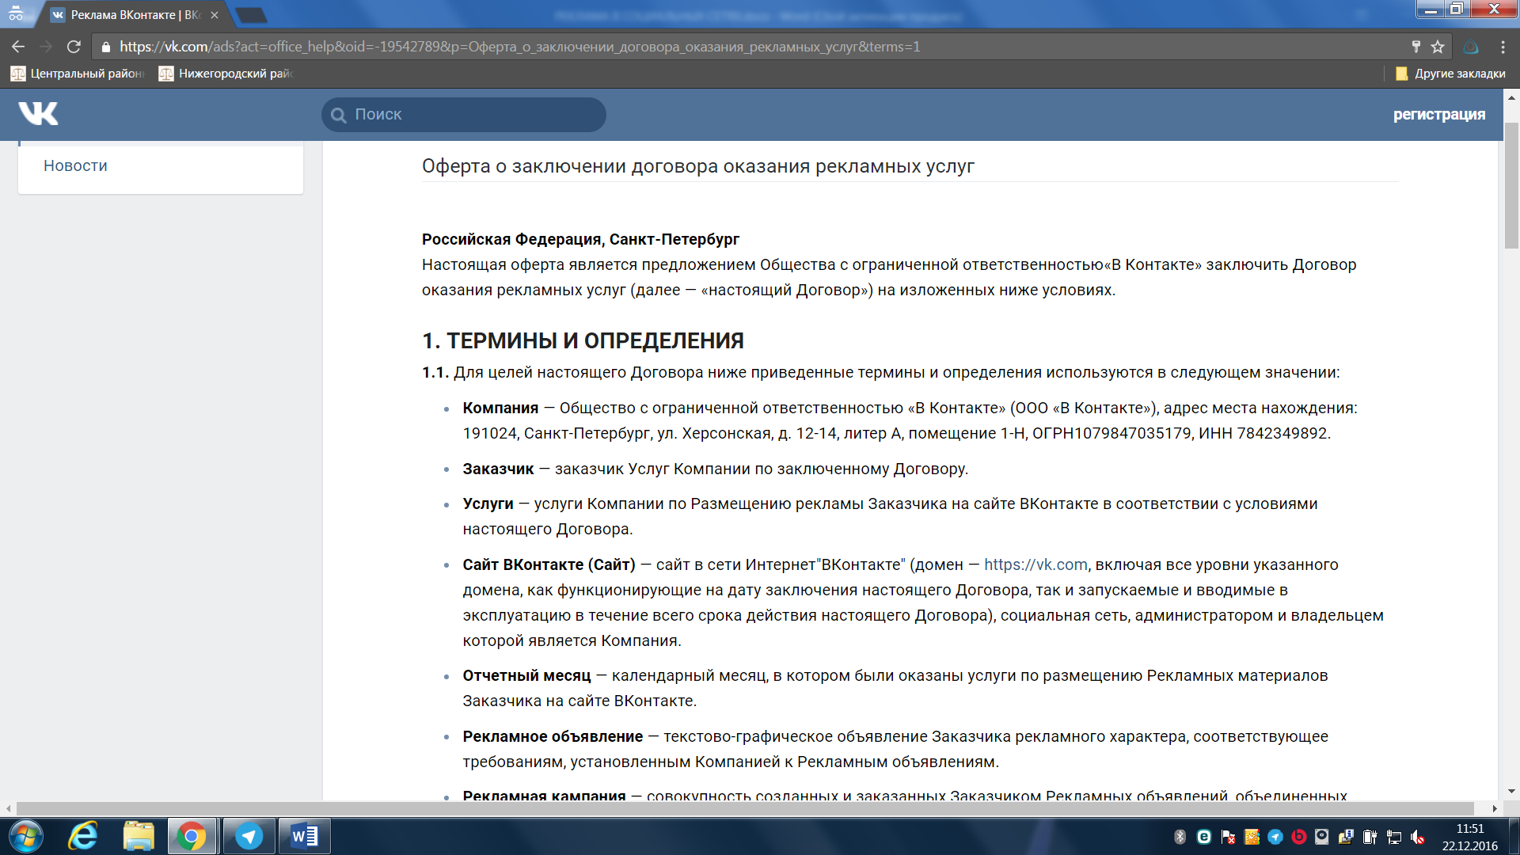

Slide 21
В 2016 году решений по делам о нарушении законодательства о рекламе вынесенных Хабаровским УФАС

Slide 22
Из рассмотренных дел о нарушениях законодательства о рекламе в сети Интернет (все дела возбуждены по заявлениям)

Slide 23
Барьеры на пути противодействия ненадлежащей рекламе в социальных сетях и сети интернет в целом
Отсутствие четкого регулирования, разграничивающего «рекламу» от «не рекламы»
Сложность установления рекламораспространителя
Отсутствие требования о раскрытии информации о владельце страницы в том случае, когда размещена реклама
Отсутствие ответственности владельцев социальных сетей за размещение рекламы без указания рекламодателя и рекламораспространителя
Низкие административные санкции в отношении граждан (2-2,5 тыс. рублей), с учетом того, что в подавляющем большинстве случаев рекламораспространителем являются именно граждане
Отсутствие правоприменения по привлечению к ответственности граждан за распространение ненадлежащей рекламы

